Slide 1


Chương 6
CÁC THIẾT BỊ VÀ MẠCH ĐIỆN TỬ
Mạch khuếch đại thuật toán Op-Amp
Cấu tạo và đặc tính của Op-Amp
Các chế độ hoạt động của Op-Amp
Các thông số cơ bản của Op-Amp
Notes:
Các thông số kỹ thuật và mạch tương đương
Mạch khuếch đại CS
Bài tập

Slide 2
Mục tiêu
Nắm được cấu tạo và đặc tính của mạch khuếch đại thuật toán Op-Amp
Nắm được các chế độ hoạt động của Op-Amp
Nắm được các thông số cơ bản của Op-Amp

Slide 3
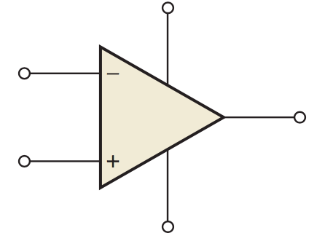
Cấu tạo và đặc tính của mạch khuếch đại thuật toán Op-Amp
Mạch khuếch đại thuật toán Op-Amp
Là một loại linh kiện điện tử có khả năng khuếch đại độ chênh lệch của hai tín hiệu đầu vào.
Op-Amp có 5 cổng:
Cổng vào đảo (Inverting Input Terminal)
Cổng vào không đảo (Non-Inverting Input Terminal)
Cổng cấp nguồn âm (Supply Voltage – Terminal)
Cổng cấp nguồn dương (Supply Voltage + Terminal)
Cổng ra (Output Terminal)
Hầu hết các mạch Op-Amp hoạt động trong khoảng -Vcc đến +Vcc với Vcc là hiệu điện thế cấp nguồn (supply voltage) cho Op-Amp.
+Vcc
Inverting
Input
Output
Non-Inverting
Input
-Vcc

Slide 4
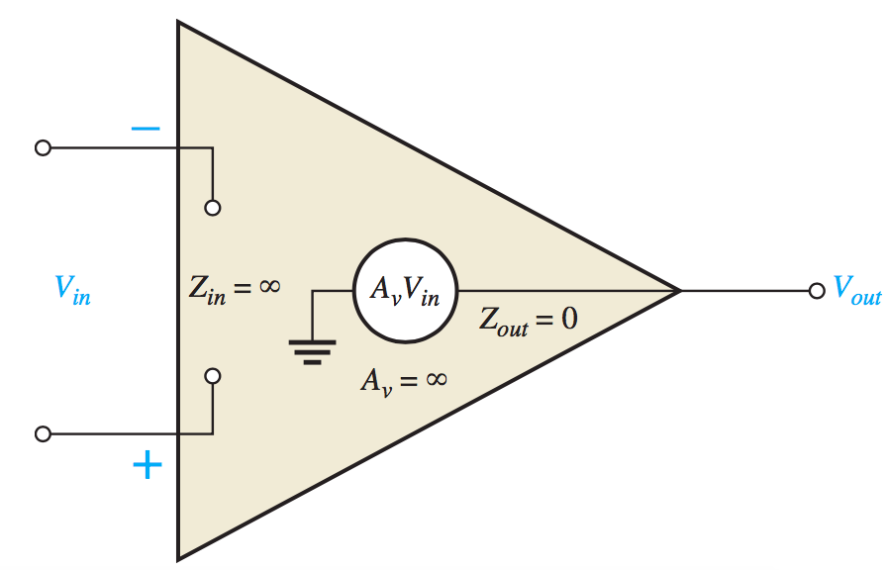
Cấu tạo và đặc tính của mạch khuếch đại thuật toán Op-Amp
Mạch khuếch đại thuật toán Op-Amp lý tưởng
Hệ số khuếch đại áp là vô cùng
Trở kháng đầu vào là vô cùng (không bị ảnh hưởng bởi điện trở của nguồn)
Trở kháng đầu ra bằng không (không gây ra ảnh hưởng lên tải)
Băng thông hoạt động là vô cùng
Offset voltage bằng không

Slide 5
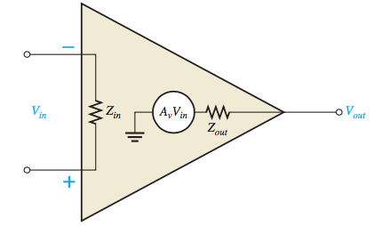
Cấu tạo và đặc tính của mạch khuếch đại thuật toán Op-Amp
Mạch khuếch đại thuật toán Op-Amp thực tế
Hệ số khuếch đại áp lớn
Trở kháng đầu vào lớn
Trở kháng đầu ra bé
Băng thông hoạt động giới hạn
Xuất hiện dòng phân cực và điện áp bù
Xuất hiện nhiễu trong mạch Op-Amp

Slide 6
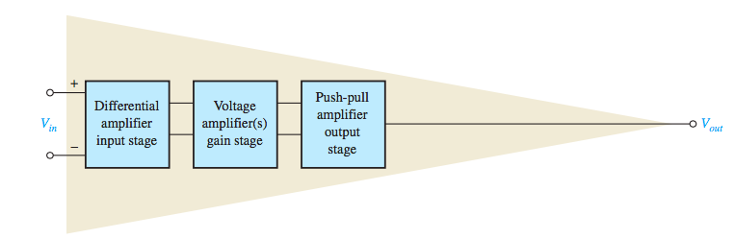
Cấu tạo và đặc tính của mạch khuếch đại thuật toán Op-Amp
Mạch khuếch đại thuật toán Op-Amp thực tế

Slide 7
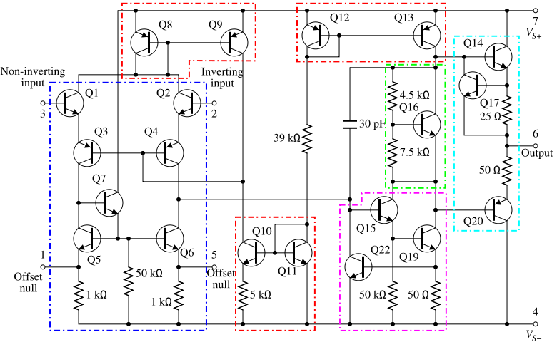
Cấu tạo và đặc tính của mạch khuếch đại thuật toán Op-Amp
Mạch khuếch đại thuật toán Op-Amp thực tế
Mạch khuếch đại dòng
Mạch khuếch đại vi sai
Mạch khuếch đại áp

Slide 8
Các chế độ hoạt động của Op-Amp
Mạch khuếch đại thuật toán có hai chế độ hoạt động chính:
Differential mode
Common mode

Slide 9
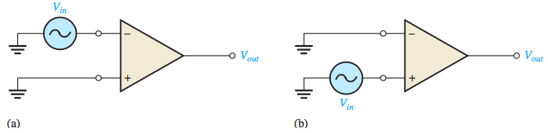

Các chế độ hoạt động của Op-Amp
Differential mode bao gồm hai loại:
Single-ended: Tín hiệu cần khuếch đại sẽ được kết nối với 1 đầu vào của Op-Amp, đầu còn lại sẽ được nối đất
(a): Nếu tín hiệu cần khuếch đại nối với cực đảo (inverting input), mạch khuếch đại sẽ có tính chất đảo, tín hiệu được khuếch đại tại đầu ra sẽ ngược pha với tín hiệu cần khuếch đại tại đầu vào
(b): Nếu tín hiệu cần khuếch đại nối với cực không đảo (non-inverting input), tín hiệu được khuếch đại tại đầu ra sẽ cùng pha với tín hiệu cần khuếch đại tại đầu vào

Slide 10
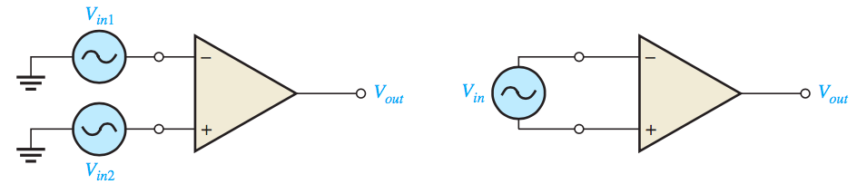
Các chế độ hoạt động của Op-Amp
Differential mode bao gồm hai loại:
Single-ended: Tín hiệu cần khuếch đại sẽ được kết nối với 1 đầu vào của Op-Amp, đầu còn lại sẽ được nối đất.
Double-ended: Tín hiệu đầu vào sẽ được kết nối với cả hai đầu vào của Op-Amp, tuy nhiêu hai tín hiệu này sẽ ngược pha với nhau.

Slide 11
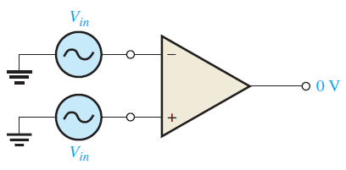
Các chế độ hoạt động của Op-Amp
Common mode: Hai tín hiệu có cùng pha, cùng tần số và biên độ được sử dụng như tín hiệu đầu vào ở hai cổng đảo và không đảo. Khi đó, tín hiệu đầu ra sẽ bằng không.
Nhờ vào tính chất này, khi nhiễu xuất hiện đồng thời ở hai đầu vào của Op-Amp. Tín hiệu nhiễu này sẽ cùng pha, cùng tần số và cùng biên độ với nhau. Do đó, tại đầu ra của Op-Amp, tín hiệu có ích sẽ được khuếch đại (differential mode) và tín hiệu nhiễu sẽ bị khử (common mode)

Slide 12
Các thông số cơ bản của Op-Amp
Hệ số triệt tín hiệu đồng pha (CMRR)
Độ lợi vòng hở (Open-loop Voltage Gain)
Ngưỡng điện áp tối đa (Maximum Output Voltage Swing)
Điện áp bù đầu vào (Input Offset Voltage)
Dòng bù đầu vào (Input Offset Current)
Dòng phân cực đầu vào (Input Bias Current)
Trở kháng đầu vào (Input Impedance)
Trở kháng đầu ra (Output Impedance)
Độ dốc điện áp (Slew-rate)

Slide 13
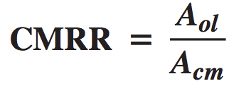
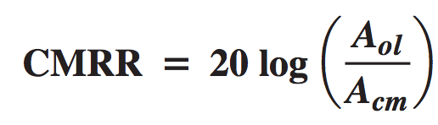
Các thông số cơ bản của Op-Amp
Hệ số triệt tín hiệu đồng pha (Common-mode Rejection Ratio)
Thông số này thể hiện khả năng khuếch đại những tín hiệu ngược pha và triệt tiêu những tín hiệu cùng pha của một mạch khuếch đại.
CMRR = 100,000 tức là tín hiệu có ích được khuếch đại lớn hơn gấp 100,000 lần so với tín hiệu nhiễu không mong muốn
CMRR còn được tính toán theo đơn vị dB
Với A_{ol} là độ lợi vòng hở (open loop) # 200,000
và A_{cm} là độ lợi đồng pha (common-mode) #< 1

Slide 14
Các thông số cơ bản của Op-Amp
Độ lợi vòng hở (Open-loop Voltage Gain)
Được kí hiệu là A_{ol}
Thông số này thể hiện hệ số khuếch đại nội tại của mạch Op-Amp khi không kết nối với bất kì linh kiện ngoài nào.
A_{ol} thường có giá trị rất lớn, có khi lên đến 200,000 (106 dB) và rất khó điều khiển theo ý người dùng.

Slide 15
Các thông số cơ bản của Op-Amp
Ngưỡng áp tối đa (Maximum Output Voltage Swing)
Được kí hiệu là V_{O(p-p)}
Thông số này thể hiện giá trị tối đa của hiệu điện thế sau khi được khuếch đại.
Một Op-Amp lý tưởng có ngưỡng áp tối đa bằng giá trị của nguồn cung cấp cho Op-Amp Vcc
Trong thực tế, giá trị này sẽ bé hơn giá trị Vcc và phụ thuộc vào giá trị của tải
+Vcc
Inverting
Input
Output
Non-Inverting
Input
-Vcc
Ví dụ:
Op-Amp KA741 có Vcc= ±15V, nhưng V_{O(p-p)}= ± 13V khi tải bằng 2k Ω và
V_{O(p-p)}= ± 14V khi tải bằng 10kΩ

Slide 16
Các thông số cơ bản của Op-Amp
Điện áp bù đầu vào (Input Offset Voltage)
Được kí hiệu là V_{OS}
Thông số này chỉ xuất hiện ở Op-Amp thực tế
Thông số này thể hiện sự chênh lệch giữa điện áp giữa hai đầu vào của Op-Amp để điệp áp đầu ra bằng 0
+Vcc
Inverting
Input
Output
Non-Inverting
Input
-Vcc

Slide 17
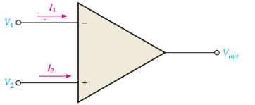

Các thông số cơ bản của Op-Amp
Dòng phân cực đầu vào I_{BIAS} (Input Bias Current)
Là giá trị trung bình của cường độ dòng điện phân cực cho mạch khuếch đại vi sai tại hai ngõ vào trong Op-Amp
Dòng bù đầu vào I_{OS} (Input Offset Current)
Là giá trị chênh lệch của cường độ dòng điện phân cực cho mạch khuếch đại vi sai tại hai ngõ vào trong Op-Amp

Slide 18
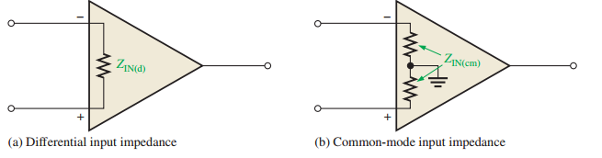
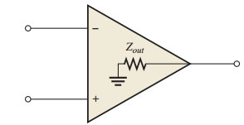
Các thông số cơ bản của Op-Amp
Trở kháng đầu vào:
của Op-Amp hoạt động ở chế độ Differential mode Z_{IN(d)}
của Op-Amp hoạt động ở chế độ common-mode Z_{IN(cm)}
Trở kháng đầu ra của Op-Amp Z_{OUT}

Slide 19
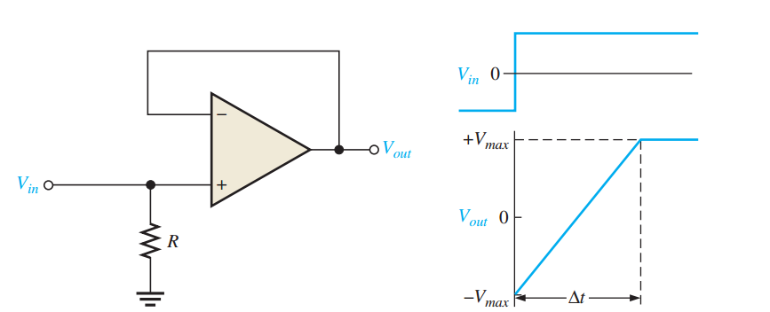

Các thông số cơ bản của Op-Amp
Độ dốc điện áp (Slew-rate)
Thông số này thể hiện khả năng hoạt động của Op-Amp ở tần số cao

Slide 20
Thank you!

Slide 21
Chương 7
CÁC THIẾT BỊ VÀ MẠCH ĐIỆN TỬ
Mạch khuếch đại thuật toán Op-Amp
Mạch hồi tiếp âm
Mạch khuếch đại thuật toán sử dụng hồi tiếp âm
Trở kháng (Input and Output Impedances)
Dòng phân cực và hiêu điện thế bù (Bias current and Offset Voltage)
Băng thông hoạt động
Notes:
Các thông số kỹ thuật và mạch tương đương
Mạch khuếch đại CS
Bài tập

Slide 22
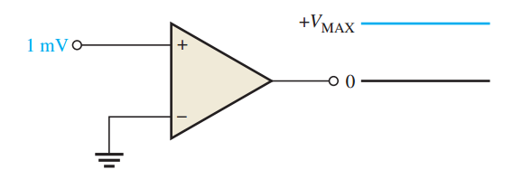
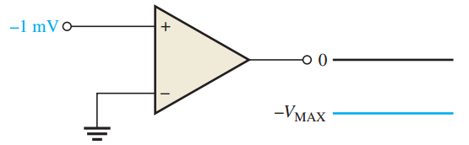
Problem!!!
Hệ số khuếch đại áp của mạch Op-Amp thường rất lớn, dao động từ khoảng 100,000 đến 200,000
Giả sử tín hiệu đầu vào là 1mV, điện áp sau khi khuếch đại sẽ rất lớn:
Vout=Vin x A_{ol} = 1mV x 100,000 = 100V
Giá trị 100V này vượt quá ngưỡng hoạt động của Op-Amp, do đó Op-Amp sẽ rơi vào trạng thái bão hòa
Do đó, để Op-Amp hoạt động một cách tuyến tính, người ta sử dụng phương pháp hồi tiếp âm

Slide 23
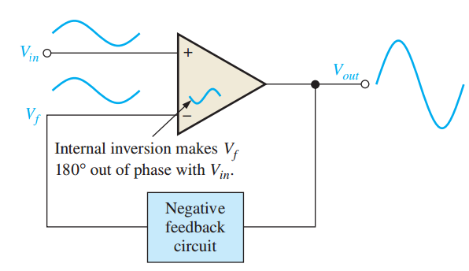
Mạch hồi tiếp âm (Negative Feedback)
Mạch hồi tiếp âm là mạch sử dụng giá trị đầu ra làm giá trị đầu vào với pha được thay đổi 180°
Nhờ vào việc sử dụng mạch hồi tiếp âm, Op-Amp sẽ hoạt động trong vùng tuyến tính. Đồng thời, hệ số khuếch đại có thể được thay đổi theo ý muốn. Ngoài ra, băng thông hoạt động, trở kháng đầu vào và trở kháng đầu ra có thể được điều chỉnh.
Hệ số khuếch đại của mạch hồi tiếp âm được gọi là hệ số vòng kín (closed loop gain) A_{cl}

Slide 24
Mạch hồi tiếp âm (Negative Feedback)
Có ba loại mạch hồi tiếp âm sử dụng Op-Amp
Mạch khuếch đại không đảo (Non-Inverting Amplifier)
Mạch theo điện áp (Voltage Follower)
Mạch khuếch đại đảo (Inverting Amplifier)

Slide 25
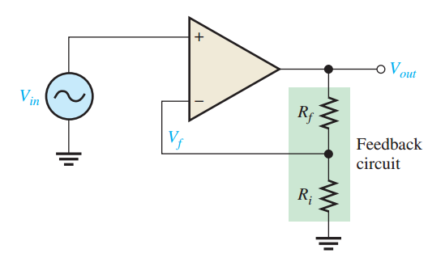

Mạch khuếch đại không đảo (Non-Inverting Amplifier)
Là mạch có tín hiệu cần khuếch đại được kết nối vào cổng không đảo (Non-Inverting Terminal) và tín hiệu hồi tiếp sẽ được kết nối vào cổng đảo (Inverting Terminal)

Slide 26
Mạch khuếch đại không đảo (Non-Inverting Amplifier)
Là mạch có tín hiệu cần khuếch đại được kết nối vào cổng không đảo (Non-Inverting Terminal) và tín hiệu hồi tiếp sẽ được kết nối vào cổng đảo (Inverting Terminal)

Slide 27
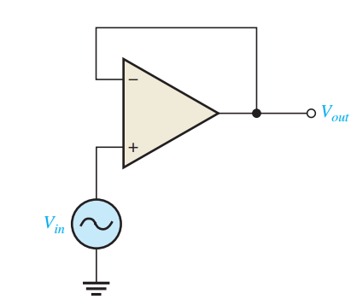

Mạch theo điện áp (Voltage Follower)
Là trường hợp đặc biệt của mạch khuếch đại đảo. Lúc này Rf = 0 và Ri = ∞. Lúc này, hệ số khuếch đại sẽ bằng 1.
Mạch Voltage Follower có trở kháng đầu vào rất cao và trở kháng đầu ra rất thấp.
Nhờ vào tính chất trên, mạch Voltage Follower thường được sử dụng để kết nối giữa nguồn thông thường với tải có trở kháng thấp và giữa tải thông thường với nguồn có trở kháng cao

Slide 28
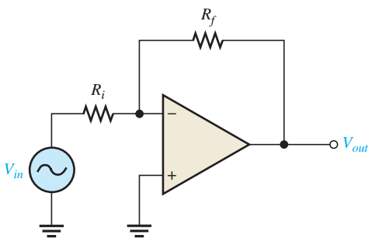
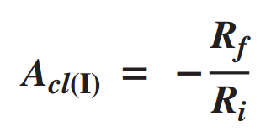
Mạch khuếch đại đảo (Inverting Amplifier)
Là mạch có tín hiệu cần khuếch đại được kết nối vào cổng đảo (Inverting Terminal) thông qua điện trở Ri và tín hiệu hồi tiếp sẽ được kết nối vào cổng đảo thông qua điện trở Rf. Cổng không đảo (Non-Inverting Terminal) sẽ được nối với đất.

Slide 29
Kiểm tra 15’
Cho mạch
Chứng minh công thức sau:
Cho mạch
Chứng minh công thức sau:

Slide 30
Trở kháng của mạch hồi tiếp âm
Mạch khuếch đại không đảo
Thông thường, có giá trị là ∞
Thông thường, có giá trị là 0

Slide 31
Trở kháng của mạch hồi tiếp âm
Mạch khuếch đại đảo
Thông thường, có giá trị là ∞
Thông thường, có giá trị là 0

Slide 32
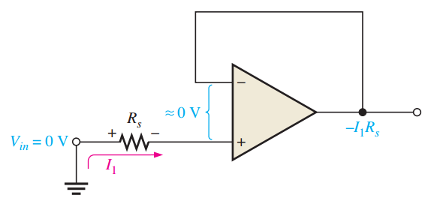
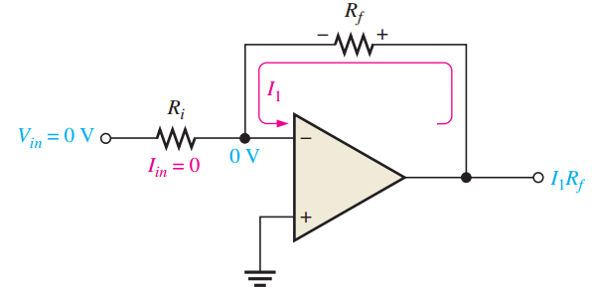
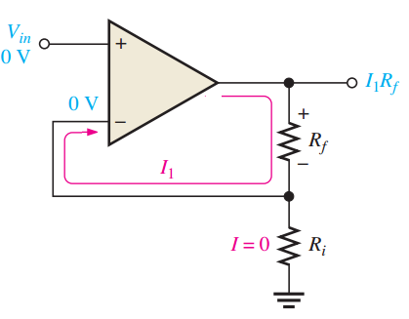
Ảnh hưởng của điện phân cực và hiệu điện thế bù
Mạch theo áp
Mạch kđ đảo
Mạch kđ không đảo

Slide 33
Cách giảm ảnh hưởng của dòng phân cực cho mạch Op-Amp
Mạch theo áp
Mạch kđ đảo
Mạch kđ không đảo

Slide 34
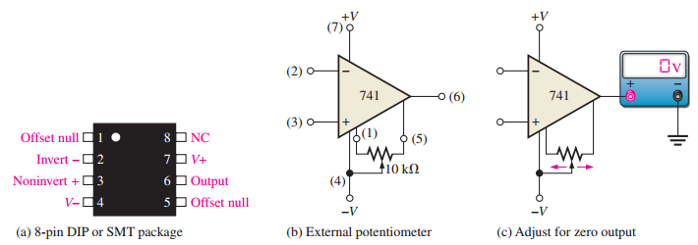
Cách giảm ảnh hưởng của dòng phân cực cho mạch Op-Amp
Có những IC cung cấp các cổng để điều chỉnh với mục đích hủy giá trị hiệu điện thế lỗi.

Slide 35
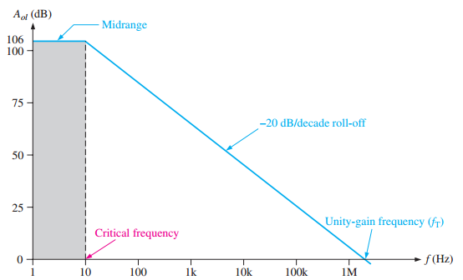
Băng thông hoạt động của Op-Amp

Slide 36
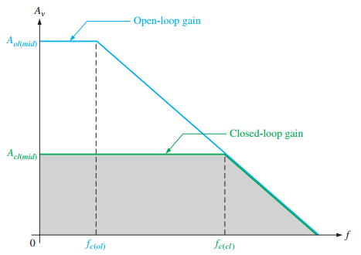
Băng thông hoạt động của Op-Amp có hồi tiếp âm

Slide 37
Những điều ba dạy con trai
Operational amplifier
Differential mode
Common mode
Là 1 loại mạch khuếch đại có hệ số kđ cao, trở kháng đầu vào rất cao, trở kháng đầu ra rất thấp và có khả năng khử nhiễu rất tốt
Là 1 trạng thái hoạt động của Op-Amp, khi đó, tín hiệu đầu vào sẽ ngược pha nhau và được nối vào 2 cổng đầu vào (double ended) hoặc chỉ có 1 tín hiệu nối vào 1 cổng đầu vào, cổng còn lại sẽ nối đất (single ended)
Là trạng thái khi mà tín hiệu đầu vào cùng pha với nhau. Giá trị đầu ra sẽ bằng 0

Slide 38
Những điều ba dạy con trai
Open-loop voltage gain
Negative feedback
Closed-loop voltage gain
Gain-bandwidth product
Là hệ số khuếch đại của Op-Amp khi không có mạch hồi tiếp.
Là phương pháp sử dụng tín hiệu đầu ra kết nối với cổng đảo của Op-Amp.
Là hệ số khuếch đại của Op-Amp khi có mạch hồi tiếp.
Là băng thông có giá trị bằng với tần số f_{c}

Slide 39
Thank you!

Slide 40
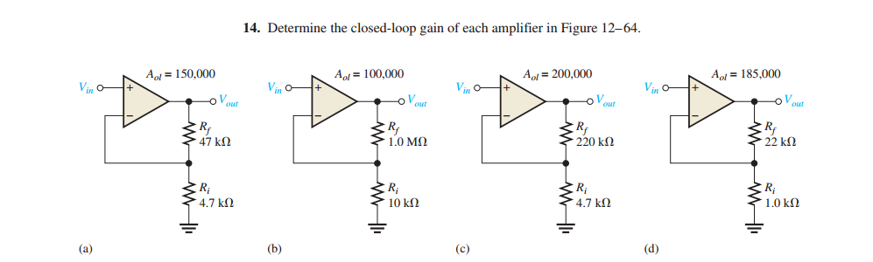
Bài tập

Slide 41
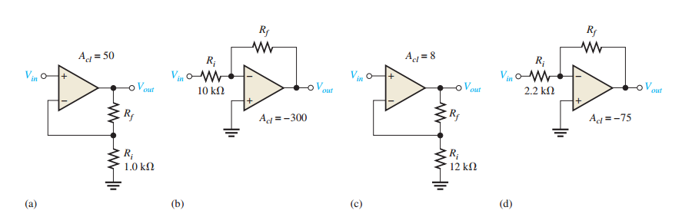
Kiểm tra 25’
Chứng minh công thức tính A_{cl}(NI) và A_{cl}(I)
Tính R_{f} để giá trị Acl của mạch đạt được giá trị như trong hình

Slide 42
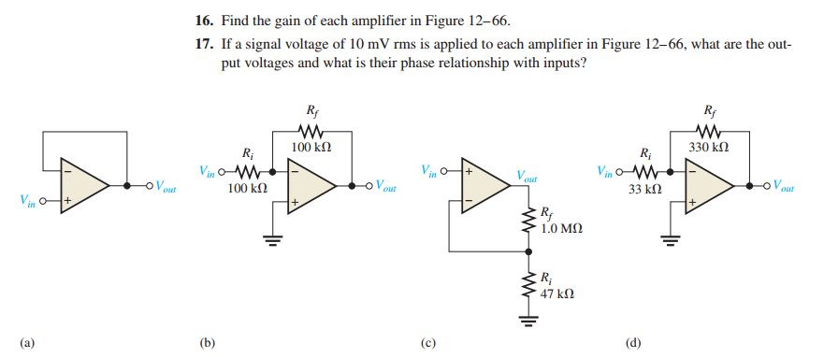
Bài tập

